Slide 1
Автономная система замены аккумуляторов дронов
Лаборатория №2.
Информатика

Slide 2
Цель кейса:
Разработать концепт системы автоматической замены аккумуляторной батареи БПЛА после посадки на посадочную платформу

Slide 3
Задача кейса:
Разработать концепт системы замены аккумуляторной батареи, включающий:
эскиз аккумуляторного блока на борту БПЛА
эскиз корпуса аккумуляторной батареи
эскиз автоматизированного механизма замены АКБ в корпусе

Slide 4
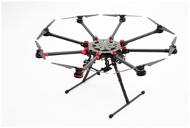
Актуальность:
Одной из основных проблем современных малых беспилотных авиационных систем является малое время полета без замены АКБ (аккумуляторной батареи) или подзарядки.
Вместе с тем, существует потребность преодолевать расстояния, время преодоления которых существенно превышает максимальное время полета от одной зарядки.
Одним из возможных решений данной проблемы является создания автоматических станций зарядки либо замены АКБ.

Slide 5
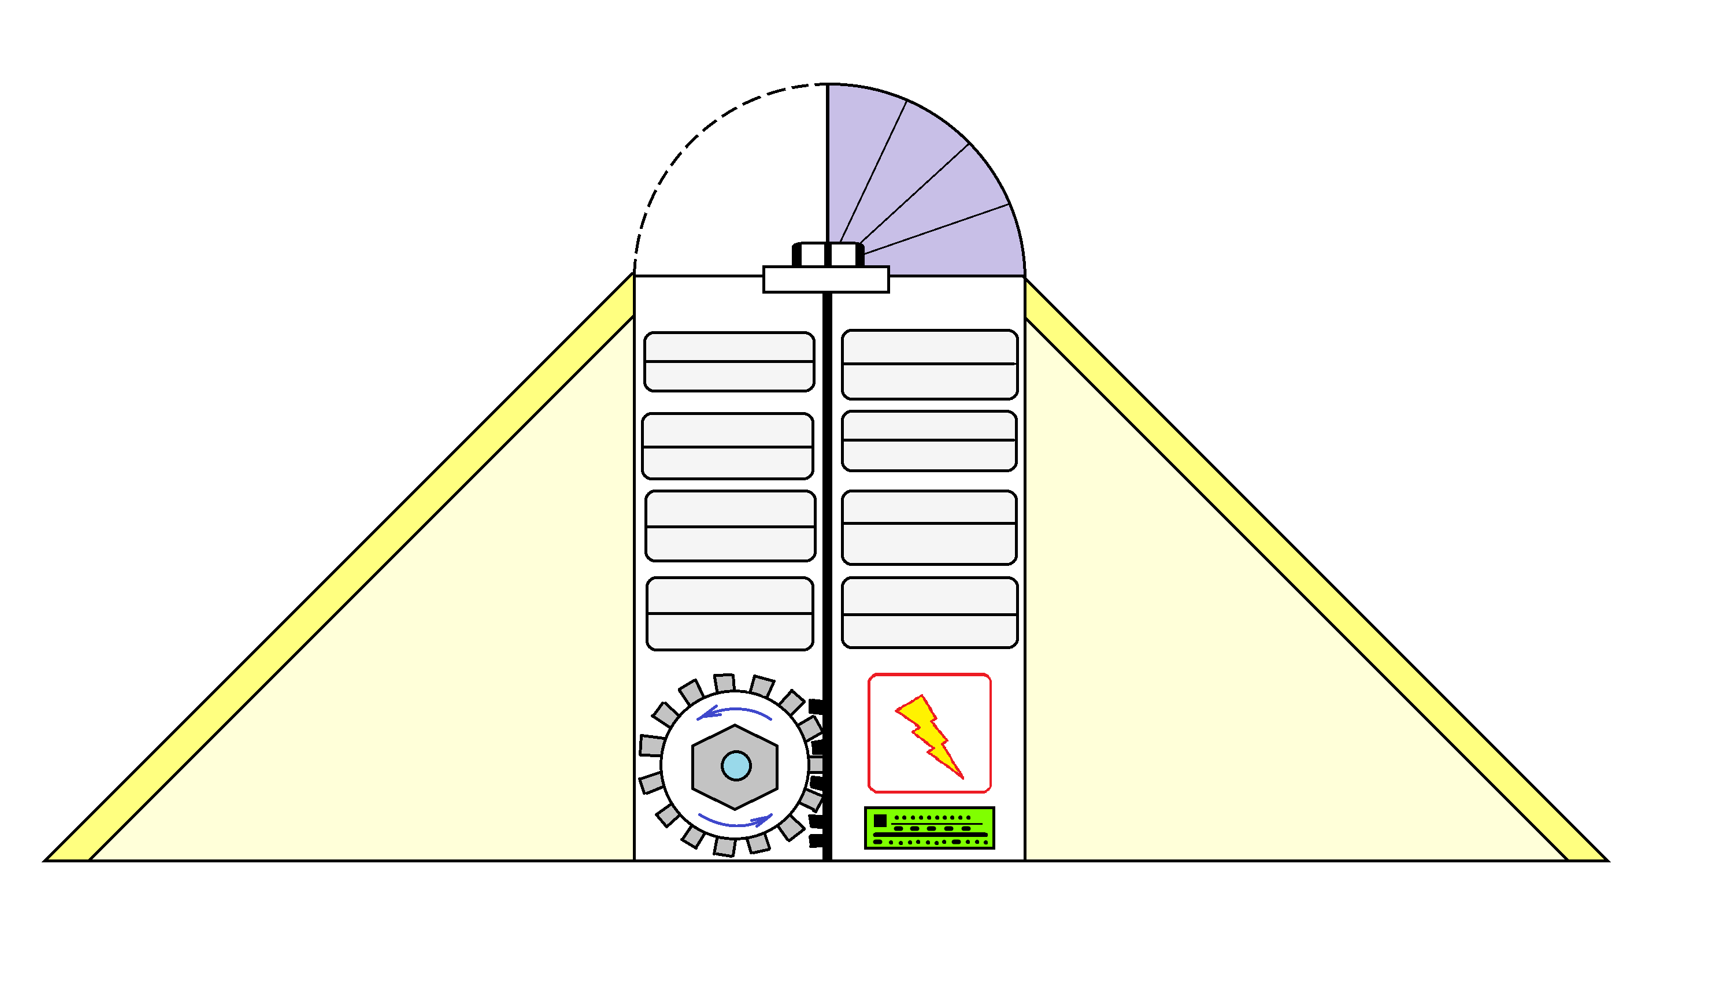
Схема платформы:

Slide 6
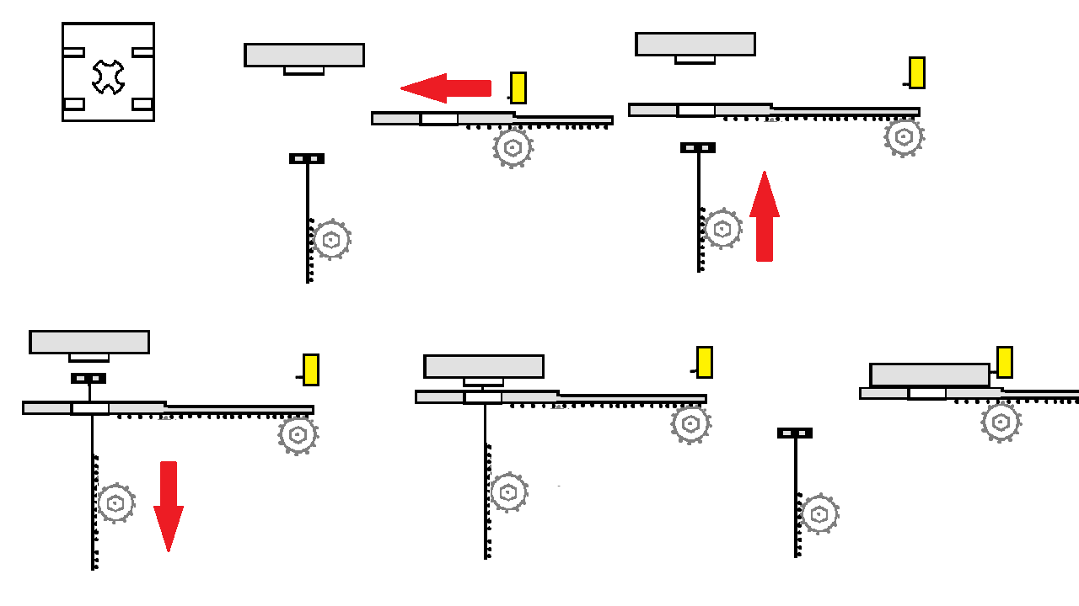
На аккумуляторе должно быть предусмотрено ключеобразное углубление.
В разработанной нами платформе присутствует шахта по форме аккумулятора.
Внизу платформы имеется ключ, выполняющий функцию подъемного и опускающего механизма.
Одна из свободных плиток в платформе выдвигается, сквозь нее проходит ключ и забирает аккумулятор.
Т.к. крепления отсутствуют, то аккумулятор держится, в основном, на силе тяжести.
Ключ опускается и, проходя сквозь плиту, оставляет на ней аккумулятор, который в свою очередь задвигается в специальный отсек для подзарядки. Обратным алгоритмом вставляется уже заряженный аккумулятор в дрон.
Сбоку шахты имеется отодвигающаяся плитка с отверстием под ключ, на которую погружается аккумулятор.

Slide 7
Разработчики:
Башунов Ерофей
Важничин Никита
Веселовский Марк
Выдря Андрей
Гребенюк Никита
Еркович Степан
Ермаков Тимофей
Ипатов Артём
Лаханский Алексей
Майданова Елизавета

Slide 8
Автономная система замены аккумуляторов дронов
Лаборатория №2.
Информатика

